Slide 1
Le développement côté client avec JavaScript
Module 2 - Le contrôle du DOM par le JavaScript

Slide 2
Objectifs
Le contrôle du DOM par le JavaScript
Savoir utiliser conjointement le JavaScript, le HTML et le CSS
Savoir réagir aux actions de l’utilisateur
Savoir modifier le DOM de manière appropriée

Slide 3


Qu’est-ce que le DOM?
Le contrôle du DOM par le JavaScript
document
Document Object Model
Standard W3C
<html>
href
<title>
<a>
<head>
<body>
Du texte
<div>
<script>
Élément
src
<p>
Attribut
Texte
Du texte
Notes:
C’est une représentation arborescente d’une page HTML.
On parle plus précisément de HTML DOM dans le cadre du cours.
Le DOM est un standard W3C.
Le DOM défini un standard pour accéder aux éléments d’un document.
La définition W3C du DOM est la suivante:
« Le DOM W3C est une plateforme et une interface (indépendant des langages) permettant à tout programme d’accéder dynamiquement, de mettre à jour le contenu, la structure et le style d’un document. »
Il y a 3 parties distinctes dans le standard DOM W3C :
Core DOM
XML DOM
HTML DOM
Lorsque le navigateur charge une page web, il crée une représentation objet de l’ensemble des nœuds (balises [éléments], attributs, textes).

Slide 4
API
Le contrôle du DOM par le JavaScript
Objets
Propriétés
Méthodes
Événements
document
Notes:
Elle est composée

Slide 5
Les principales propriétés
document
Le contrôle du DOM par le JavaScript
<html>
document.documentElement;
document.head;
document.title;
document.body;
document.forms;
<head>
<title>
<body>
<form>
<form>
<form>
Notes:
Et pleins d’autres
https://www.w3schools.com/jsref/default.asp
https://www.w3schools.com/js/js_htmldom.asp

Slide 6
Les principales méthodes
document
Le contrôle du DOM par le JavaScript
Lecture
Écriture
<element>
document.getElementById();
document.querySelector();
document.getElementsByTagName();
document.querySelectorAll();
document.write();
document.createElement();
document.createAttribute();
document.createTextNode();
<element>
<element>
<element>
attribut
<element>
Du texte

Slide 7
Les principales propriétés
<element>
Le contrôle du DOM par le JavaScript
unElement.id;
unElement.value;
unElement.attributes; unElement.innerText;
unElement.innerHTML;
unElement.firstElementChild; unElement.lastElementChild;
unElement.nextElementSibling;
unElement.previousElementSibling;
unElement.parentElement;
Notes:
Et pleins d’autres
https://www.w3schools.com/jsref/default.asp
https://www.w3schools.com/js/js_htmldom.asp

Slide 8
Les principales méthodes
<element>
Le contrôle du DOM par le JavaScript
Lecture
Écriture
attribut
unElement.getAttribute();
unElement.hasAttribute();
unElement.hasAttributes();
unElement.focus();
unElement.getElementsByTagName();
unElement.querySelector();
unElement.insertAdjacentElement();
unElement.setAttribute();
unElement.appendChild();
unElement.replaceChild();
unElement.removeChild();
unElement.removeAttribute();
<element>

Slide 9
Intégrer du JavaScript dans une page HTML
Le contrôle du DOM par le JavaScript
<html> <head> <meta charset="UTF-8"> <title>Title</title> <script> //Votre code JavaScript </script> <script src="module2_1.js"></script> </head> <body> ... <script> //Votre code JavaScript </script> ...
<script src="module2_2.js"></script> </body> </html>

Slide 10
Le contrôle du DOM par le JavaScript

Slide 11
Le contrôle du DOM par le JavaScript

Slide 12
L’objet racine d’une page web
Le contrôle du DOM par le JavaScript
window
alert(), prompt()
console
document
history
location
log(), clear()
back(), forward(), go()
href

Slide 13

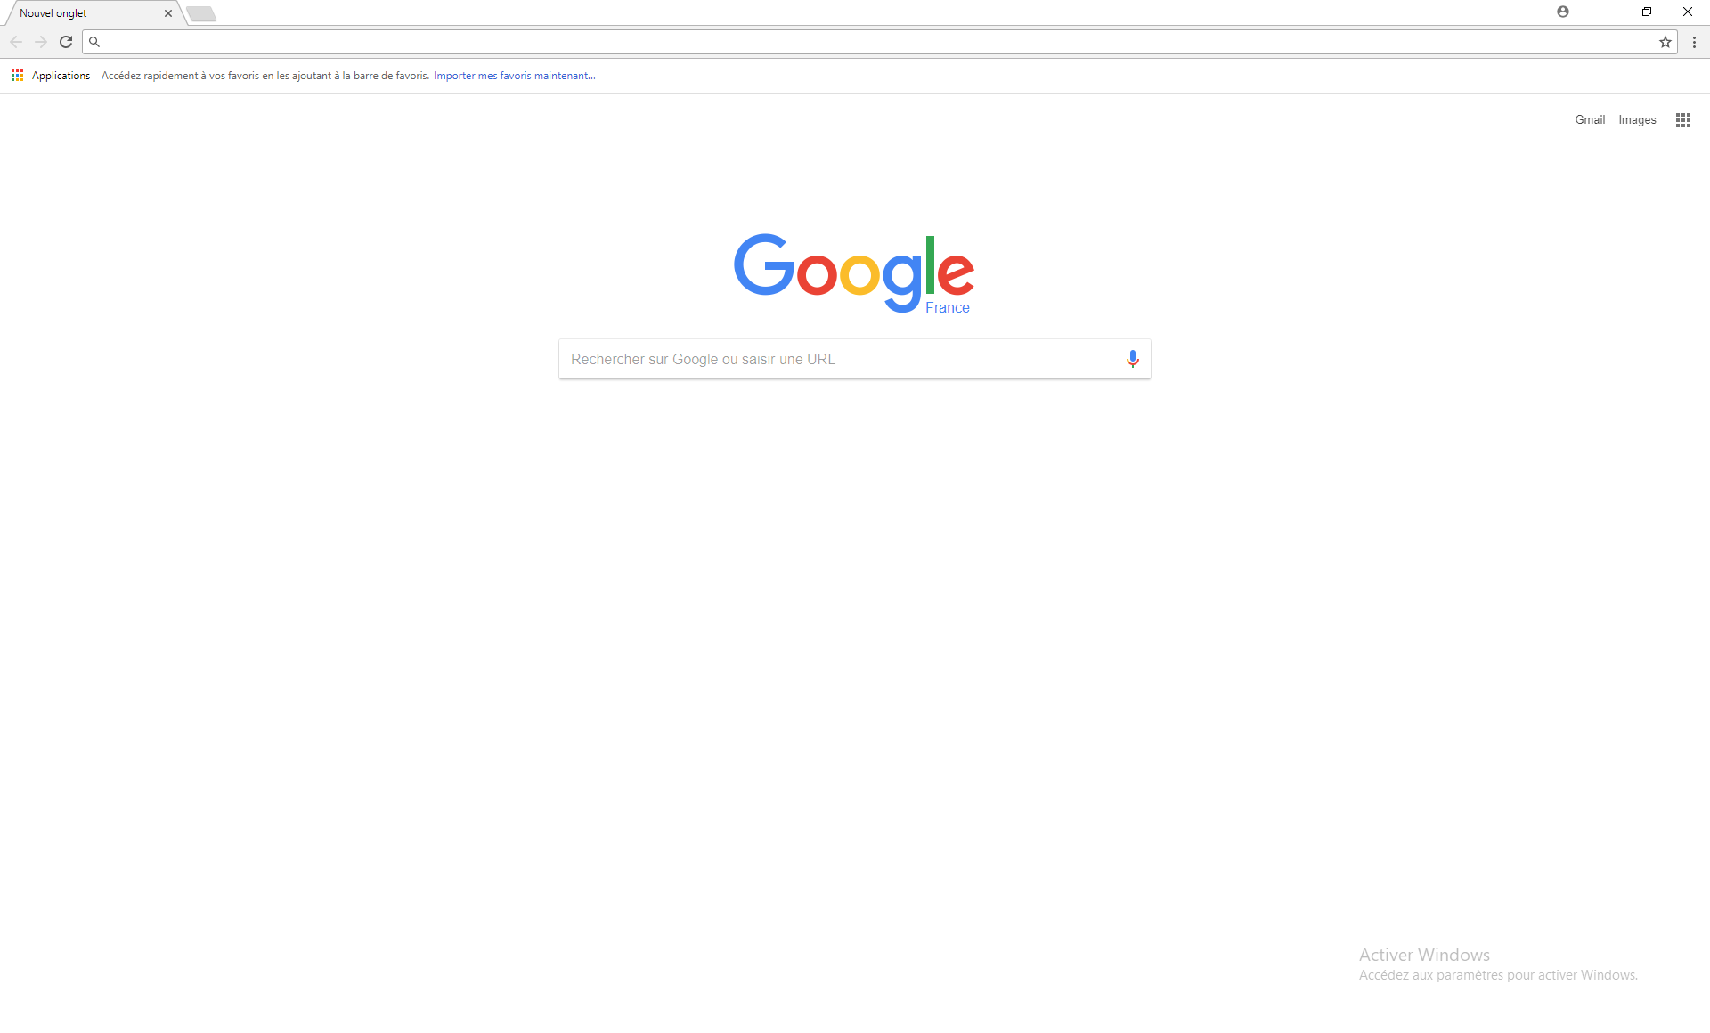

La gestion des événements
Le contrôle du DOM par le JavaScript
click, dbclick
blur, focus
keydown, keypress, keyup
mouseenter, mousemove…, wheel
load
select, change
…

Slide 14
S’abonner à un événement
Le contrôle du DOM par le JavaScript
De façon déclarative :
De façon programmatique :
<input type="button" value="Cliquer" onclick="boutonClique();">
document.getElementById("idBouton").addEventListener("click",boutonClique);

Slide 15
Le contrôle du DOM par le JavaScript

Slide 16
Le contrôle du DOM par le JavaScript

Slide 17
Conclusion
Le contrôle du DOM par le JavaScript
Vous savez créer, ajouter, modifier et supprimer des éléments dans le DOM
Vous savez gérer les événements qui surviennent dans le DOM

